Slide 1
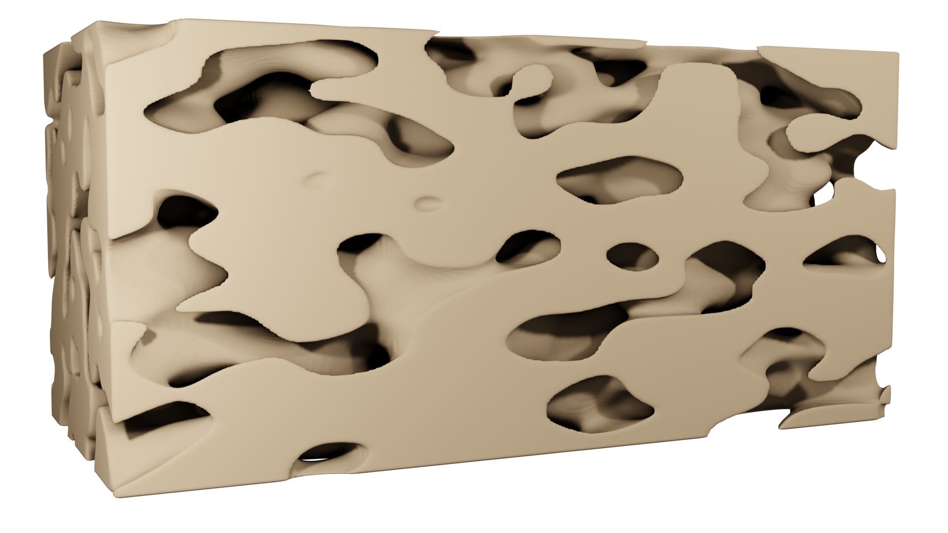


















$$k_{sm}$$
$$k_{M}$$
$$k_{M}$$
$$k_{M}$$
$$k_{M}$$
$$k_{ms}$$
$$k_{ms}$$
$$k_{M}$$
$$k_{M}$$
$$k_{M}$$
$$k_{M}$$
$$k_{ms}$$
$$k_{s}$$
$$k_{s}$$
$$k_{s}$$
$$k_{s}$$
solution
$$λ_{M}$$
$$λ_{M}$$
$$λ_{M}$$
$$λ_{M}$$
$$λ_{ms}$$
solution
$$λ_{sm}$$
$$δ=mλ_{M}$$

